Slide 1
ΑΛΓΟΡΙΘΜΙΚΗ ΠΡΟΣΕΓΓΙΣΗ ΣΤΙΣ ΓΕΩΓΡΑΦΙΚΕΣ ΜΕΘΟΔΟΥΣ ΔΡΟΜΟΛΟΓΗΣΗΣ ΣΕ AD HOC
ΔΙΚΤΥΑ & ΛΟΓΙΚΑ ΚΥΚΛΩΜΑΤΑ
Ελένη Παπαντωνίου

Slide 2
AD HOC NETWORKING
Τhe item ad hoc networking typically refers to a system of network elements that combine to form a network requiring little or no planning.
Στην ασύρματη σύνδεση δικτύων υπολογιστών το μοντέλο ad hoc είναι μια μέθοδος απευθείας επικοινωνίας μεταξύ τους και η λειτουργία του επιτρέπει σ’ όλους τους ασύρματους μηχανισμούς μεταξύ τους όταν παρατάσσονται σε σειρά , ένα τρόπο επικοινωνίας peer to peer χωρίς να εμπλέκονται κεντρικά σημεία πρόσβασης.(περιλαμβάνοντας τέτοιες δομές σε broadband wireless routers)

Slide 3
AD HOC NETWORKING
Η μεταγωγή κυκλώματος (Routing) σε δίκτυα επικοινωνίας (δρομολόγηση), είναι η τεχνική με σκοπό να προωθηθεί μια πληροφορία από ένα πομπό σε ένα δέκτη (σταθμοί) που μεταξύ τους αποκαθίσταται μια αποκλειστική φυσική σύνδεση που αποτελείται από μια σειρά συνδέσεων μεταξύ των κόμβων του δικτύου.
All wireless adapters on the ad hoc network must use the same SSID and the same channel number
Ad hoc networks cannot bridge to wired LANS or the Internet without installing a special purpose gateway

Slide 4
AD HOC NETWORKING
Οι συσκευές διασύνδεσης μεταξύ των κόμβων είναι οι δρομολογητές ( routers) που αναλαμβάνουν την αποστολή & λήψη πακέτων δεδομένων μεταξύ των διακομιστών ,άλλων δρομολογητών και πελατών κατά μήκος πολλαπλών δικτύων.
Κάθε δρομολογητής χρησιμοποιεί ένα ή περισσότερα πρωτόκολλα δρομολόγησης βάση των οποίων ο router καθορίζει ποιος ή ποιοι διακομιστές ( routers) είναι πιο κατάλληλοι κάθε χρονική στιγμή & δρομολογεί τα πακέτα δεδομένων σ’ αυτούς.

Slide 5
AD HOC NETWORKING
Ταξινόμηση πρωτοκόλλων δρομολόγησης :
α) proactive protocols(wired networks-without preparative actions)
b) Reactive protocols (try to delay preparatory actions as long as possible)
Στις τωρινές συνθήκες δικτυακών εργασιών συνδυάζουμε τα πλεονεκτήματα και των δύο consepts προσεγγίζοντας τα υβριδικά πρωτόκολλα

Slide 6
AD HOC NETWORKING
Στα wireless ad hoc networks κάθε δικτυακός κόμβος ενεργοποιείται σαν router και προωθεί την πληροφορία στον δρόμο του από την πηγή στον δέκτη στη συγκεκριμένη διαδρομή με χαμηλή ενέργεια μεταφοράς αλλά με πιθανότητα να μην φτάσει απευθείας απ’ την πηγή.
Ένας ειδικός τύπος ad hoc routing περισσότερο προσβάσιμος σε αλγοριθμική ανάλυση είναι η γεωγραφική μέθοδος ( geographic routing).

Slide 7
AD HOC NETWORKING
Types of Computer Networks
Networks can be categorized in several different ways. One method defines the type of a network according to the geographic area it spans. Alternatively, networks can also be classified based on topology or on the types of protocols they support.
Wireless Local Area Networks
Wi-Fi is the most popular wireless communication protocol for local area networks. Private home and business networks, and public hotspots, use Wi-Fi to networks computers and other wireless devices to each other and the Internet. Bluetooth is another wireless protocol commonly used in cellular phones and computer peripherals for short range network communication.

Slide 8
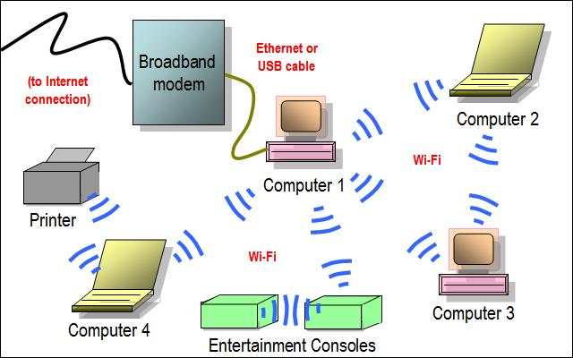
Wireless networks (Σχήμα)

Slide 9
GEOGRAPHIC ROUTING
Στις γεωγραφικές μεθόδους δρομολόγησης (Geographic routing) κάθε κόμβος γνωρίζει την δική του και τις θέσεις των γειτονικών του κόμβων και η πηγή που παράγει την πληροφορία ενημερώνεται για την θέση του δέκτη.
Είναι ενδιαφέρον ότι λειτουργεί χωρίς πίνακες δρομολόγησης και αν είναι γνωστή η θέση του δέκτη όλες οι ενέργειες are strictly local that is every node is required to keep track only of its direct neighbors.

Slide 10
GEOGRAPHIC ROUTING
Geographic routing (also called georouting or position-based routing) is a routing principle that relies on geographic position information. It is mainly proposed for wireless networks and based on the idea that the source sends a message to the geographic location of the destination instead of using the network address. The idea of using position information for routing was first proposed in the 1980s in the area of packet radio networks ^{[1]} and interconnection networks ^{[2]}. Geographic routing requires that each node can determine its own location and that the source is aware of the location of the destination. With this information a message can be routed to the destination without knowledge of the network topology or a prior route discovery.

Slide 11
GEOGRAPHIC ROUTING
There are various approaches, such as single-path, multi-path and flooding-based strategies (see ^{[3]} for a survey). Most single-path strategies rely on two techniques: greedy forwarding and face routing. Greedy forwarding tries to bring the message closer to the destination in each step using only local information. Thus, each node forwards the message to the neighbor that is most suitable from a local point of view. The most suitable neighbor can be the one who minimizes the distance to the destination in each step (Greedy). Alternatively, one can consider another notion of progress, namely the projected distance on the source-destination-line (MFR, NFP), or the minimum angle between neighbor and destination (Compass Routing).

Slide 12
ΑΛΓΟΡΙΘΜΟΣ GABRIEL
Step 1: Wilson editing This step is introduced to cope with noise and an unsmooth decision boundary. If you take a look at 'Figure 6', you will notice that especially the elements with the red circle around them seem to make the decision boundary noisy. Hence, removing them would be a good idea and step 1 uses the Wilson editing algorithm to do exactly that. Here is how it it works: Run through all elements and check for each of them whether it would be classified correctly. If it would be classified to another class we flag it. In the end, simply delete all flagged elements in parallel.

Slide 13
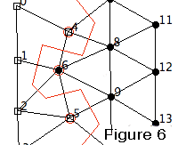
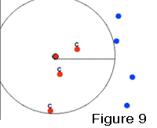
ΑΛΓΟΡΙΘΜΟΣ GABRIEL

Slide 14
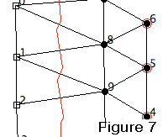
ΑΛΓΟΡΙΘΜΟΣ GABRIEL
'Figure 7' shows how the data and decision boundary would look after Wilson editing the data from 'Figure 6'.

Slide 15
ΑΛΓΟΡΙΘΜΟΣ GABRIEL
We have elements in our data which could be deleted without degrading performance. This fine-tuning is done using the iterative case filtering algorithm (ICF).
In order to explain this algorithm we will first introduce the notion of a reachable set and coverage set. A point's reachable set is calculated in the following way: Use the distance from the point to its nearest neighbor of different class (in the literature also called 'nearest enemy') as radius for a circle around the point. All elements that lie in this circle belong to the reachable set. 'Figure 9' (captured from this applet) shows the reachable set of a point. In this case, the reachable set-size is three. Another notion which is of great importance in this algorithm is the coverage set of point p. This consists of all elements which have p in their reachable set. In 'Figure 9', are denoted by a small 'c'. Thus, the size of coverage set in the above example is three as well.

Slide 16
ΑΛΓΟΡΙΘΜΟΣ GABRIEL
ICF consists of two steps:
●Wilson editing and
● condensing.
First, the data is (again) Wilson edited to improve performance. Afterwards, in step 2, the algorithm first computes the reachable and coverage sets of all points. If the reachable set of a point is larger than its coverage set it is marked. In the end, all flagged points are deleted in parallel. Typically, points which are far away from the decision boundary have a huge reachable set but only small coverage sets.
Therefore we stick only to the filtering element of ICF.

Slide 17
ΑΛΓΟΡΙΘΜΟΣ GABRIEL
Ο αλγόριθμος υπολογίζει πρώτα τα reachable και coverage sets όλων των σημείων.
Αν το reachable set of a point είναι μεγαλύτερο από το αντίστοιχο coverage set μαρκάρεται.
Στο ερώτημα αν ένας κόμβος μπορεί να στέλνει πληροφορία σε αρκετούς γείτονες simultaneously η απάντηση είναι ότι ο αντίστοιχος αλγόριθμος δεν μπορεί να στείλει μηνύματα παράλληλα σε περισσότερους από ένα δέκτη
Στο τέλος όλα τα flagged points διαγράφονται in parallel.
Because reason for the editing step is not the reduction of data but enhancing performance, we still have too get rid of redundant information. This is done in step2: Thinning

Slide 18
Step 2: Gabriel Algorithm(thinning)
For each node u of the network
Neighborhood=find _ neighbors_ of u
For each node v of the neighborhood
if u has not been examined yet
rad =distance uv
flag=0
for each one of the remaining neighbors
d=distance from v to the midpoint of uv (center of the circle with radius equal to rad)
if d<=rad
flag =1
end,
If flag=c then the planar graph with contain this edge
end,
end,
end.

Slide 19
Σχήμα 1
------
-
-----------------------
u
v

Slide 20
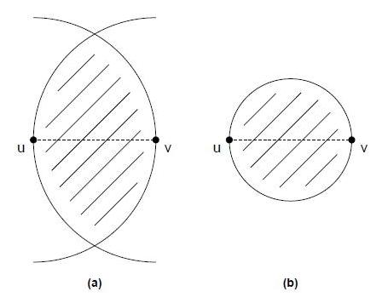
Step 2: Gabriel Algorithm(thinning) σχήμα 1

Slide 21
Step 2: Gabriel Algorithm(thinning)
Γράφος σχετικής γειτονίας
Ο αλγόριθμος του γράφου σχετικής γειτονίας επιλέγει ακμές του επίπεδου γράφου με το εξής κριτήριο :
Μια ακμή μεταξύ δύο κόμβων u και v περιλαμβάνεται στον επίπεδο γράφο αν και μόνο αν η τομή των δύο κύκλων με κέντρο τους δύο κόμβους & ακτίνα ίση με το ½ της απόστασης uv δεν περιέχει κανένα άλλο κόμβο.
The Gabriel Graph on the unit disk graph G features two important properties:
►it can computed locally- A network node can determine al its incident nodes in GG by mere inspection of its neighbors’ locations
►Is a constant-stretch spanner for the energy metric

Slide 22
Step 2: Gabriel Algorithm(thinning
All nodes have the same transmission range (normalized to 1) network is a unit disk graph
Distance between any two nodes is lowerbounded by a constant d₀ Ω(1)-model
Cost of sending a message over a link (edge) e is c(e)
Cost of a path p is the sum over the costs of its edges
Cost of a routing algorithm A is the sum over the costs of the traversed edges
3 different cost metrics:
Link distance metric (c (e)=1)
Euclidean distance (c_{d}(e))
Energy metric (c_{E}(e):=c_{d}²(e)) more general: c_{E}(e):=c_{d}ª(e) for an a >2

Slide 23
Step 2: Gabriel Algorithm(thinning)
Έστω c₁ & c₂ οι συναρτήσεις κόστους και G o πλήρης γράφος. Θεωρούμε p ένα path στον G.
c₁ (p)< αc₂ (p) for a constant a.
Α ν το μονοπάτι p αποτελείται από k ακμές do < c_{d} (e) <1 for all edges e € E θα έχουμε c₁ (p)< c₁ (1)▪k & c₂ (do) ▪ k< c₂ (p)
c₁ (1) & c₂ (do) are constants μεγαλύτερα από το 0 τότε a= c₁ (1)/ c₂ (do)
Lemma 3.2 (paper )
G unit disk graph ,node set V in the Ω(1) model –(s, t) € V δύο κόμβοι p₁ * p₂ * τα βέλτιστα μονοπάτια από τον s στον t στον γράφο G the cost functions c₁ (.) c₂ (.)
c₁ (p₂ *) < αc₂ (p₁ *) & c₁ (p₂ *.) < β c₂ (p₁ *.)
Όπου α, β τα πραγματικά κόστη των βέλτιστων μονοπατιών για διαφορετικές μετρήσεις.

Slide 24
Face Routings
Περιγράψαμε ένα απλό greedy routing με βάση τον οποίο το κύριο μειονέκτημα αυτής της προσέγγισης είναι ότι δεν υπάρχει εγγύηση ότι φτάνει πάντα η πληροφορία στον προορισμό της.
Geographic routing algorithms που βασίζονται on faces εγγυώνται ότι φτάνει πάντα η πληροφορία αλλά χρειάζονται Ω(n) steps πριν φτάσει όπου n the number of network nodes.
Τέτοιοι είναι οι Face routing algorithms που όχι μόνο εξασφαλίζουν πάντα την άφιξη στον προορισμό αλλά εγγυώνται ότι γίνεται με κόστος το μέγιστο Ο(c²) όπου c το κόστος του συντομότερου μονοπατιού μεταξύ της πηγής και του προορισμού.

Slide 25
Face Routings
►Face routing
Compass Routing -the first geographic routing algorithm that does guarantee delivery.
►Adaptive Face Routing (AFR)-consists in limiting the expended cost with respect to the length of the shortest pat between s and t.
-Other Face Routing (OFR)-Other Adaptive Face Routing(OAFR)-Other Bounding Face Routing (OBFR)
► GOAFR+ algoritm Η καλύτερη γνώση που έχουμε είναι ο συνδυασμός του greedy routing & face routing (which preserves the worst –case guarantees of its face routing components.Είναι ο πιο επίσημος geographic routing algorithm in average –case networks.

Slide 26
Compass Routing ΙΙ
Σαν face routing διασχίζει κατά μήκος τις επιφάνειες του επίπεδου γράφου και προχωρά κατά μήκος της γραμμής που συνδέει την πηγή με τον προορισμό (βλέπε σχήμα 2).
Υποθέτουμε ότι ταξιδεύουμε από an initial vertex s to a destination vertex t και όλες οι πληροφορίες προς εμάς από κάθε σημείο εγκαίρως υποστηρίζεται από την τρέχουσα θέση του προορισμού και τις κατευθύνσεις των ακμών που αποτελούν το vertex
Routing in convexly embedded geometric graphs

Slide 27
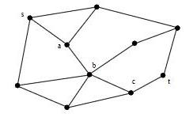
Σχήμα 2

Slide 28
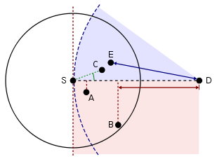
Compass Routing
Greedy forwarding variants: The source node (S) has different choices to find a relay node for further forwarding a message to the destination (D). A = Nearest with Forwarding Progress (NFP), B = Most Forwarding progress within Radius (MFR), C = Compass Routing, E = Greedy

Slide 29
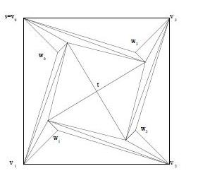
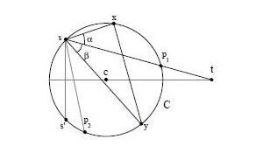
Compass Routing

Slide 30
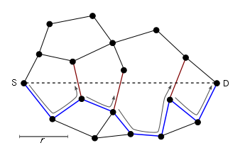
Compass Routing
Face routing: A message is routed along the interior of the faces of the communication graph, with face changes at the edges crossing the S-D-line (red). The final routing path is shown in blue

Slide 31
Compass Routing ΙΙ
● 1. Starting at determine the face F=F_{o} incident to s intercected by the line s-t
Pick any of the two edges of F_{o} incident to s & start traversing the edges of S_{o} until we find the second edge say u-v the boundary of F_{o} intersected by s-t.
● 2. At this point we update F to be thw second face of our geometric graph containing u-v on its boundary.
We now traverse the edges of our new F until we find a second edge x-y intersected by s-t. At thiw point we update F again as in the previous point. We iterate our current step until we reach t.
Let F₁ ,F₂ , ……F_{i} be the faces intersected by s-t. We change the value of F from F_{i} to F _{i+1} so eventually we will reach F_{k} .the face containing t, so when we traverse its boundary we will arrive at t.

Slide 32
References
1. Fabian Kuhn, member IEEE-Roger Wattenhofer & Aaron Zollinger ,member IEEE
“An Algorithm Approach to Geographic Routing in Ad Hoc & sensor networks”
2. Evangelos Kranakis School of Computer Science –Carleton University Ottawa
“Compass Routing on geometric Networks”
3. Roger Wattenhofer & Aaron Zollinger
“ A practical Topology Control Algorithm for ad-hoc networks “
4.Πληροφορίες από την Ελεύθερη Εγκυκλοπαίδεια

